Slide 1
Городкие научно-практические конференции

Slide 2
«Инновации в педагогике:проблема и опыт»

Slide 6
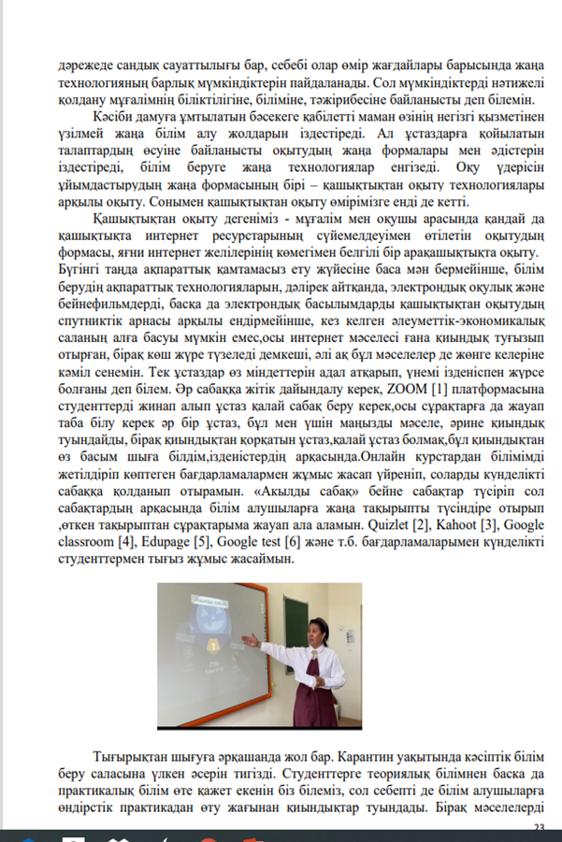

Slide 9
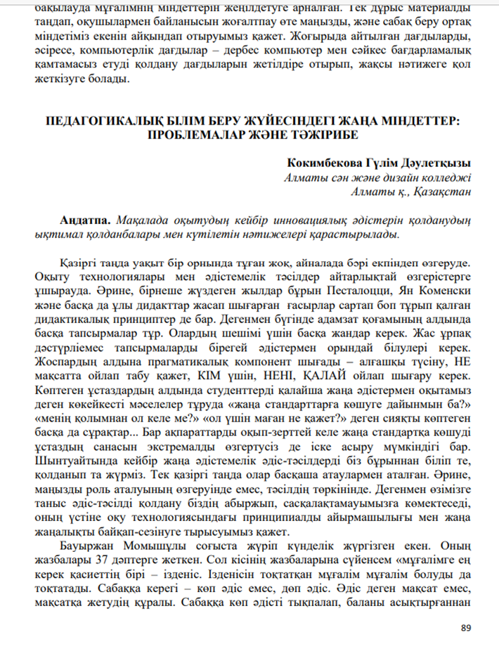

Slide 12
«Опыт внедрения стандартов WorldSkills»

Slide 18
«Инновациялық педагогикалық технологияны енгізу негізінде бәсекеге қабілетті мамандарды қалыптастыру және дамыту»

Slide 22
